Slide 1


GAZİ ÜNİVERSİTESİ Teknolojİ FAKÜLTESİ ELEKTRİK ELEKTRONİK MÜHENDİSLİĞİ LİSANS Mezunİyet TEZİ SUNUMU
LABVIEW ORTAMINDA KMDA MOTORUNUN PI DENETLEYECİ İLE HIZ KONTROLU
Hazırlayan: İsmail MALLI
Akademik danışman: Doç. Dr. Şevki DEMİRBAŞ
2017

Slide 2
öZET
Bu tezde, görsel tabanlı programlama dillerinden biri olan LabVIEW ve chipKIT Max32 geliştirme kartı kullanılarak kalıcı mıknatıslı doğru akım (KMDA) motorunun PI denetleyici ile hız kontrolü yapılmaktadır. Akış şeması şeklinde geliştirilen kontrol modeli LabVIEW’e özgü olan ön panel ve blok çizelgesi kısımlarından oluşmaktadır. PI denetleyici ile sistemde, motor hızının referans hız değerini izlemesi sağlanmaktadır. Geri besleme için kullanılmakta olan motor hızı değeri, bir artırımlı optik encoder ile ölçülmektedir. Darbe genişlik modülasyonu(DGM) tekniği ile elde edilen sinyal ve motor sürücüsü kullanılarak motor uç gerilimi yani hızı ayarlanmaktadır. Böylece KMDA motorları için hızlı, güvenilir, farklı uygulamalar için kolayca uyumlu hale getirilebilecek ve sade bir kullanıcı arayüzüne sahip bir hız denetleyici sistem oluşturulmuştur.

Slide 3
1.GİRİŞ

Slide 4
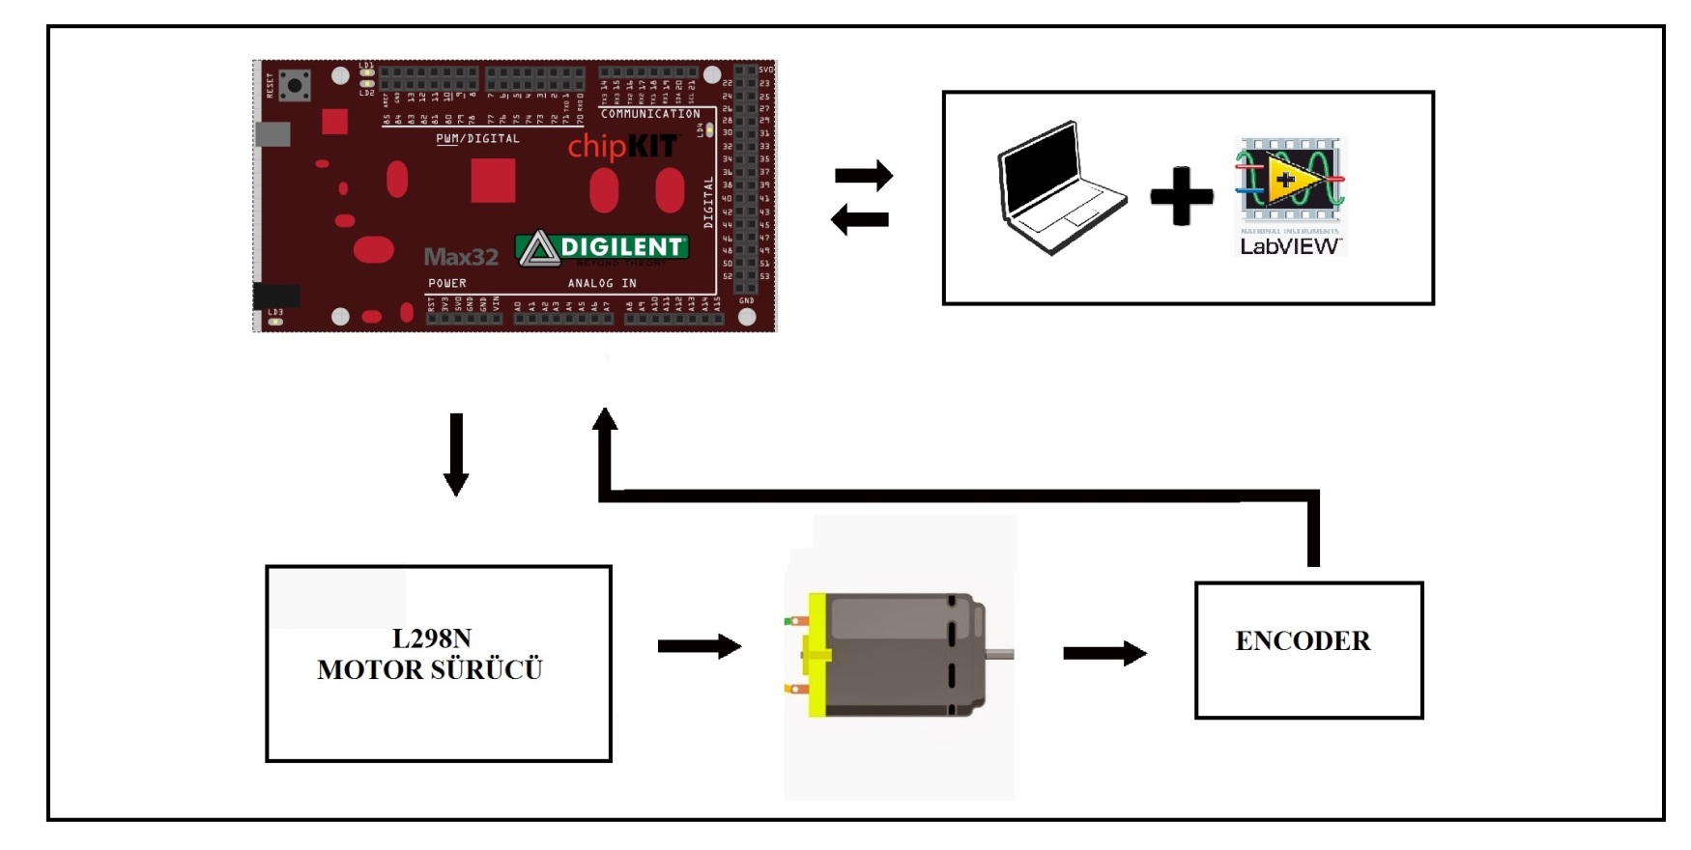
Sistemin blok diyagramı

Slide 5
Kolay kontrol edilebilme ve yüksek performans gibi üstünlüklere sahip olan DA motorlarının hızları geniş sınırlar içerisinde ayarlanabilmektedir[1].
Kalıcı mıknatıslı bir DA motorlarının (KMDA), kutupları kalıcı mıknatıslardan oluşmaktadır. Kalıcı mıknatıslı DA motorları bazı uygulamalarda şönt DA motorlarına kıyasla daha yararlıdır. Bu motorların harici bir uyarma gereksinimi olmadığından şönt motorlardaki uyarma devresi bakır kayıpları yoktur. Keza, uyarma sargısı istenmediğinden dolayı dengi şönt motorlardan daha küçüktürler. Bir KMDA motorun akısının sabitlenmesi dışında temelde bir DA şönt motor ile aynıdır. Dolayısıyla uyarma akımını veya akıyı değiştirerek bir KMDA motorun hızını kontrol etmek mümkün değildir. Bir KMDA motorun hızını kontrol etmenin en iyi yolu endüvi gerilimi kontrolü veya endüvi direnç kontrolüdür[2].
AA motoru sürücüleri ile kıyaslandığında, DA motoru sürücü devrelerinin basit ve ucuz olması ayarlanabilir hız uygulamalarında DA motoru sürücülerini ön plana çıkarmıştır[3].

Slide 6
Kapalı döngü denetim sistemi, geliştirilmiş bir doğruluk, hızlı dinamik yanıt ve yük bozunumları ile sistem sapmalarının etkilerinin azaltılması gibi avantajlara sahiptir. Kapalı döngü sürücülerde, motorun hızının artan yük momenti sebebiyle azalması durumunda, hız hatası yükselir. Hız denetleyici buna arttırılmış bir denetim ile karşılık verir ve dönüştürücünün tetikleme açısı veya doluluk oranı değiştirilerek motorun endüvi gerilimi yükseltilir yani hızının kontrol eder. Kapalı döngü sistemlerde ise hız denetleyicisi olarak PI sıkça kullanılmaktadır.[4,5]

Slide 7
2.MATERYAL VE METHOD

Slide 8
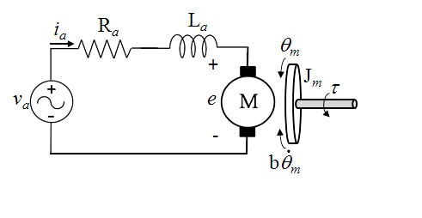
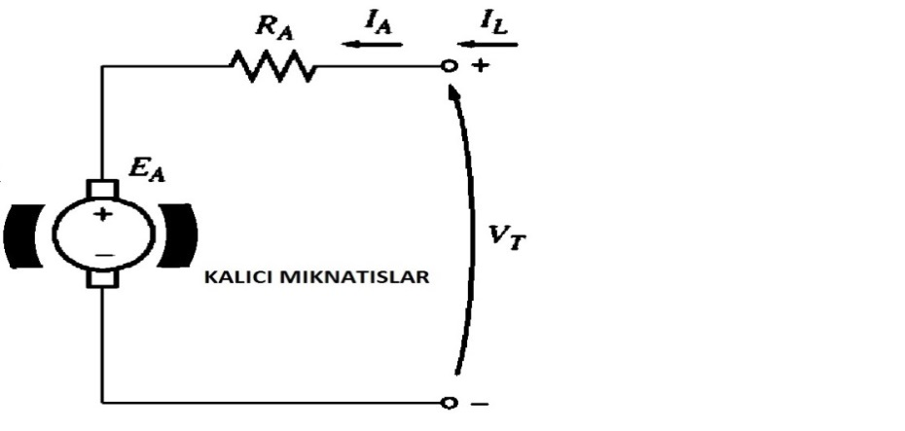







2.1. KMDA Motorunun Modeli[5]
$V_{T}=E_{A}+I_{A}R_{A}$
$V_{T}=K∅ω+I_{A}R_{A}$
$I_{A}=\frac{τ_{ind}}{K∅}$
$$V_{T=}K∅ω+\frac{τ_{ind}}{K∅}R_{A}$$
$I_{F}=sabit$
Kalıcı mıknatıslı bir DA motorun basit eşdeğer devresi
Kalıcı mıknatıslı bir DA motorunun yüklü eşdeğer devresi
$ω=\frac{V_{T }}{K∅}−\frac{R_{A}}{{\left(K∅\right)}^{2}}τ_{ind}$
$τ_{ind}=J\frac{dω}{dt}+Bω+τ_{load}$

Slide 9
2.2. Encoder çalışma prensibi[6]
Günümüzde çoğunlukla encoderlar, elektrik motorlarının konum ve hız ölçümleri için kullanılmaktadır. İşlem teorisi şudur: Sensörde, birbirine bakan fototransistör ve LED çiftleri vardır. Aralarında enkoderin miline monte edilmiş bir disk var. Bu diskte, şeffaf ve saydam olmayan bölgeler vardır. Motor dönerken, bir LED ışığı o anda aralarındaki bölge türüne bağlı olarak ilgili fototransistorü tetikler.

Slide 10
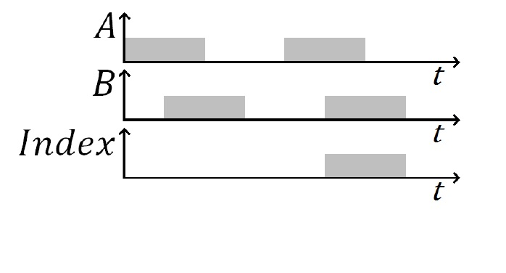
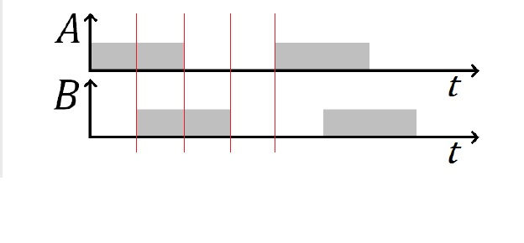
Kanal A ve B'nin sinyalleri kare dalgadır ve aralarında 90 derecelik bir faz kayması var. Bu özelliğe dayanılarak, artımlı enkoderlera genelde quadrature enkoder da denir. İndeks kanalı her turda bir darbe üretir. Çoğu uygulamada, hız ölçümü amacıyla yalnızca ilk iki kanal kullanılır. İndeks kanalı, ilk devirden sonra mutlak pozisyonu almak için kullanılabilir.
Tipik bir artımlı(incremental) encoderın sinyalleri
Artımlı bir enkoderin en önemli özelliklerinden biri, bir turda A veya B kanalının sinyallerinin toplam sayısına eşit olan çözünürlüğüdür. Motorun hareketi hakkındaki bilgiler, A ve B kanallarındaki durum değişiklikleri tarafından tespit edilir. Dolayısıyla şekilde de görüleceği üzere sinyallerin her periyodunun dört ana noktası vardır.
A ve B kanallarının ana noktalarıbir artımlı(incremental) encoderın sinyalleri

Slide 11




Zaman esaslı hız ölçümü;
Artımsal enkoder ile hızı ölçmenin yollarından biri, Önceki şekilde gösterilen iki ana nokta arasındaki geçen zamanı ölçmektir. Zaman ölçümü, saat çevrimlerini sayarak yapılabilir:
T_1, iki nokta arasındaki geçen zamandır. E, değerlendirme çarpanıdır (E = 1, 2, 4). fclk, kullanılan saatin Hz cinsinden frekansı ve X saat çevrimlerinin sayısıdır. Buradan, bir devir için gereken süre şu şekilde hesaplanabilir:
Burada, T_rev bir devir için gereken süre ve R sensörün çözünürlüğüdür. Böylece motorun hızı:
Bu yöntem temelde bir devir için gereken zamandan hesaplandığından, ölçümün örnekleme hatası şöyledir:
$T_{1}=\frac{X∗E}{f_{clk}}$
$T_{rev}=R∗T_{1}$
$ω=\frac{60}{T_{rev}}=\frac{60∗f_{clk}}{R∗X∗E}(rpm)$
$∆T_{rev}=\frac{E∗R}{f_{clk}}$

Slide 12



Frekans esaslı hız ölçümü;
Hız ölçümü için bir başka çözüm, ölçme zamanı olarak adlandırılan belli bir süre için ana noktaları saymaktır. Sayımın sonucunda, bir devir için gereken süre aşağıdaki eşitlik temel alınarak hesaplanabilir:
E burada değerlendirme çarpanıdır (E = 1, 2, 4). R sensörün çözünürlüğü, T_rev saniye cinsinden bir devir için gereken süre, X sayılan kenar sayısını ve T_m saniye cinsinden ölçme süresidir. Hız şu şekilde hesaplanabilir:
Ölçümün örnekleme hatası şöyledir:
$\frac{E∗R}{T_{rev}}=\frac{X}{T_{m}}$
$ω=\frac{60}{T_{rev}}=\frac{60∗X}{T_{m}∗E∗R}(rpm)$
$∆ω=\frac{60}{T_{m}∗E∗R}$

Slide 13
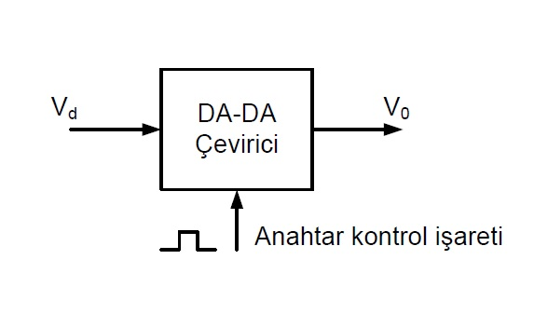
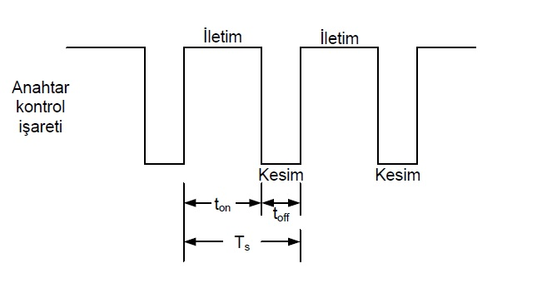

2.3. DA motor sürücüler ve DGM sinyal tekniği[7]
DA motor sürücüleri kontrollü bir DA-DA kıyıcı uygulamasıdır. DA-DA kıyıcılar girişine uygulanan doğru gerilimi çıkışına istenilen gerilim değerinde ve kontrol edilebilir şekilde aktaran güç elektroniği devreleridir. Şekilde kıyıcıların devre topolojilerinde kullanılan anahtarlama elemanlarının kontrol sinyaline ait dalga formu verilmiştir. Bu kontrol sinyali bir testere dişi referans sinyal ile doğru bir kontrol sinyalin karşılaştırılması sonucu elde edilebileceği gibi gelişen teknoloji ile kullanımı oldukça yaygınlaşan programlanabilir mikrodenetleyiciler yardımıyla da darbe genişlik modülasyon yöntemi elde edilebilir. Kıyıcılarda kullanılan anahtarlama elemanlarının çalışma oranının (D) matematiksel ifadesi aşağıdaki eşitlikte verilmiştir.
$D=\frac{t_{on}}{T_{s}}$

Slide 14
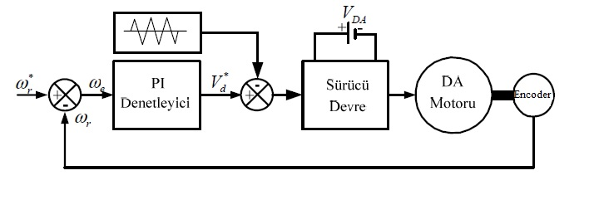
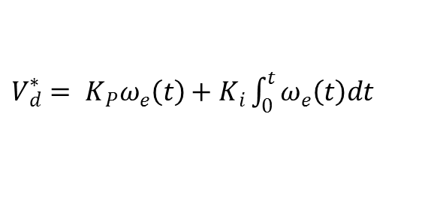
2.4. PI denetleyici[1]
Kapalı döngü sistemle motor hız kontrolünün amacı, çıkış büyüklüğünü istenilen referans değerine uydurmaktır. Şekilde kapalı döngü DA motor hız kontrol sisteminin blok diyagramı verilmiştir. Burada referans hız (ω_r*), encoder yardımıyla ölçülen motor hızı (ω_r) ile karşılaştırılarak hata sinyali (ω_e ) üretilmektedir. Hata sinyali bir PI denetleyici yardımıyla referans gerilim sinyaline (V_d*) dönüştürülmüştür. PI denetleyicinin görevi referans hız ile gerçek hız arasındaki hatayı en aza indirmektir. Hata sinyali PI denetleyiciye girdiğinde oransal kazanç (K_P) ve hata sinyalinin integrali alınarak integral etki kazancı (K_i) ile çarpılmaktadır. Oransal integral (PI) tipi kontrol, oransal ve integral kontrol etkilerinin birleştirilmesinden meydana gelir. PI denetleyici çıkışı eşitliği aşağıdaki gibidir.
$V_{d}^{∗}= K_{P}ω_{e}\left(t\right)+K_{i}\int_{0}^{t}{ω_{e}\left(t\right)dt}$

Slide 15
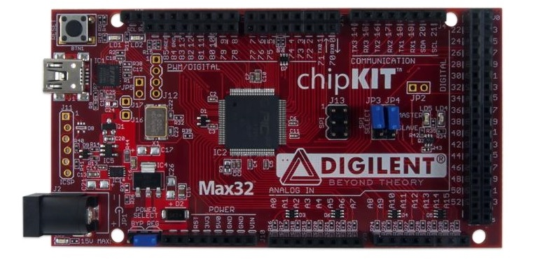
2.5. Kullanılan Donanımlar[8,9,10]
ChipKIT MAX32 geliştirme kartı
Özellikleri;
A Microchip® PIC32MX795F512L mikroişlemci (80 MHz, 512K Flash, 128KRAM)
3.3V çalışma gerilimi
90mA karakteristik çalışma akımı
7V to 15V besleme gerilimi (önerilen)
20V besleme gerilimi (maksimum)
83 adet kullanılabilir G/Ç pinleri
16 adet analog giriş
0V-3.3V analog giriş gerilim aralığı
+/-18mA Pin başına DA akım
10/100 Ethernet MAC
USB 2.0 full-speed OTG bağlantı
2 adet CAN bağlantısı

Slide 16
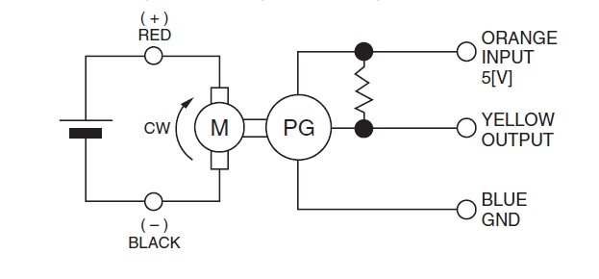
JAPAN DME34BE50G encoderlı KMDA motoru
JAPAN DME34BE50G optik encoderlı bir KMDA motorudur. Anma çalışma gerilimi 12V ve anma akımı 0.65A’dir. 4.5W çıkış gücüne sahiptir. Aşağıda bağlantı şekli olan optik encoderdan tek fazlı bir darbe sinyali alınabilmektedir. Bir tur başına 24 adet darbe üretmektedir. Encoder devresi anma besleme gerilimi 5V anma akımı 25mA’ dir.
Encoder bağlantı şekli

Slide 17
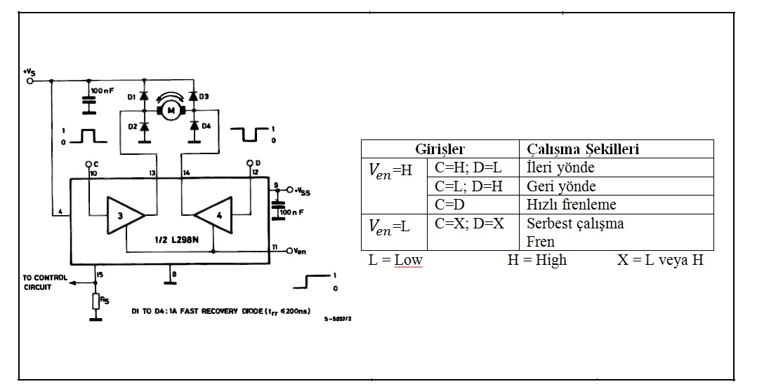
L298N tam köprü motor sürücü kartı
Kullanılan sürücü kartı üzerinde L298N motor sürücü entegresi bulunmaktadır. Anma besleme gerilimi 24V'a kadar olan motorlar sürülebilmektedir. İki adet H-köprüsü barındırmakta olup, kanal başına 2A akım verebilmektedir.
L298N sürücü entegresi ile bir DA motorunun çift yönlü kontrolü ve çalışma şekilleri

Slide 18
3. LABVIEW ORTAMINDA KMDA MOTORUNUN PI DENETLEYİCİ İLE HIZ KONTROLÜ

Slide 19
3.1. LabVIEW programlama ortamı[11]
LabVIEW(Laboratuary virtual instruments for engineering workbench) iki kısımdan oluşur: Ön Panel ve Blok Diyagram. Ön panel kullanıcı arayüzüdür. LabVIEW ile oluşturulacak uygulamayı kullanacak olan operatörün sisteme değerler girmesine ve çıkışları görmesine yardımcı olur. Blok diyagram ise esas işlemlerin yapıldığı yerdir. Ön panelde kullanıcı bir taraftan kontrolü sağlarken, diğer taraftan blok diyagramda sanal enstrümanlar çalışmaktadır. Ayrıca NI firmasının geliştirdiği donanım ile gerçek sistemlere hükmedebilmektedir. Blok diyagram görsel programlama dillerinde kod yazma bölümüne, ön panel ise kullanıcı ara yüzünün hazırlandığı formlara karşılık gelmektedir

Slide 20
3.2. LINX gömülü sistemlerle etkileşim aracı[12]
LINX, National Instruments firması tarafından LabVIEW kullanıcıları için oluşturulan LabVIEW MakerHub’ın bünyesi altında Digilent firmasi ile birlikte geliştirilmiş bir gömülü sistemlerle etkileşim aracıdır. LINX ile chipKIT, Arduino, BeagleBone Black, Raspberry Pi ve myRIO gibi yaygın gömülü ortamlarla LabVIEW etkileşimi kurmak için kullanımı kolay LabVIEW VI'ları sunulmaktadır. LINX ile oluşturulmuş olan sensör ve çevresel birim kontrol LabVIEW VI'ları ile kartların dijital ve analog G/Ç, SPI, I2C, UART, PWM ve çok daha fazla çevresel birimine kolay ve hızlı bir şekilde erişilebilmektedir

Slide 21

3.3.Kontrol Bloğuna ve Algoritmaya Genel Bakış
Sistemin blog diyagramı

Slide 22
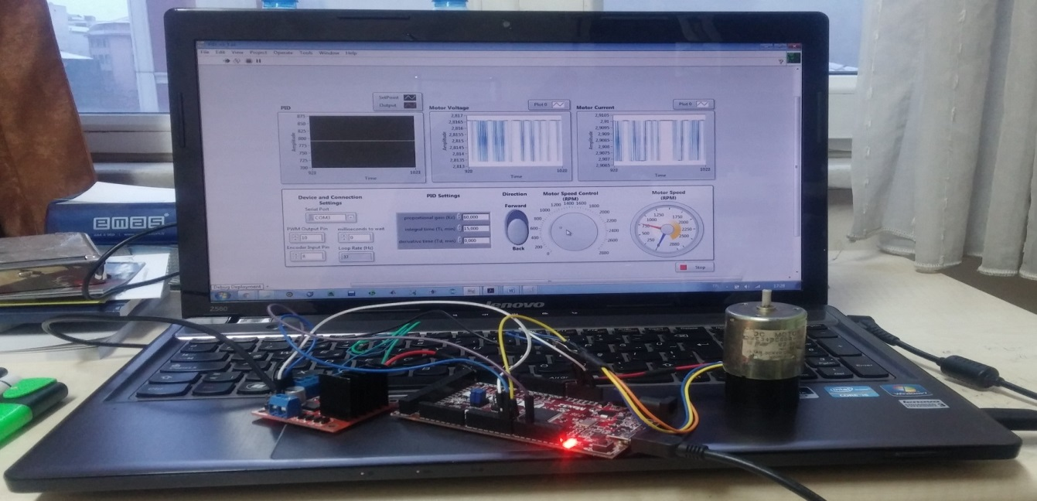
Sistemin fiziksel hali

Slide 23
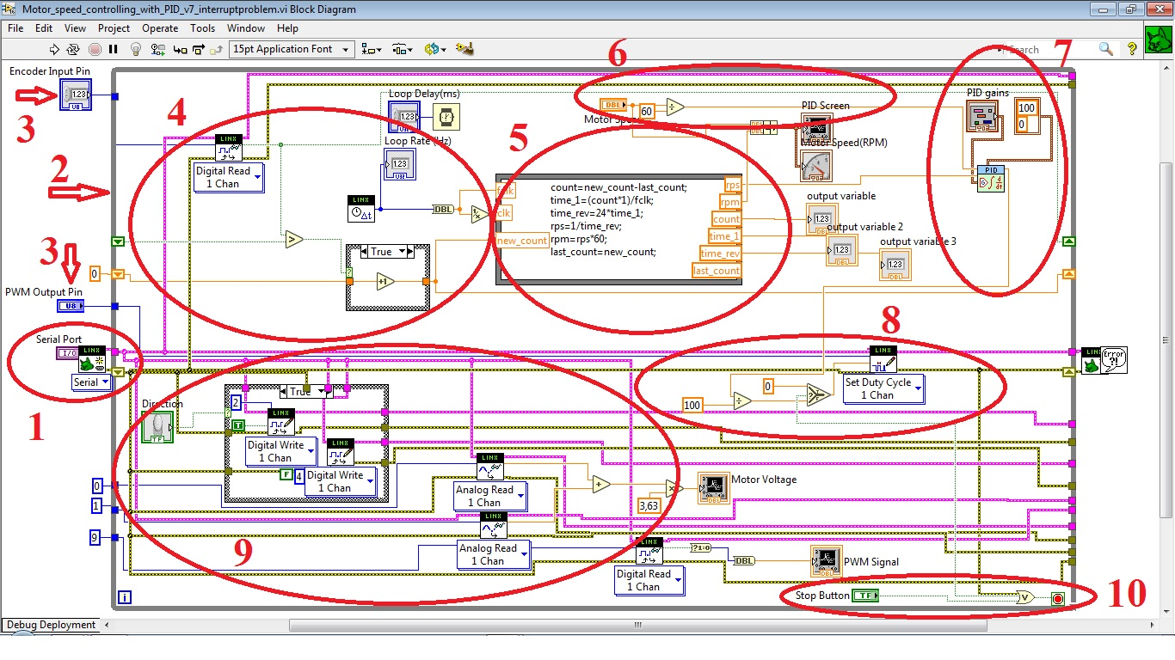
3.4. Blok çizelge detayları

Slide 24
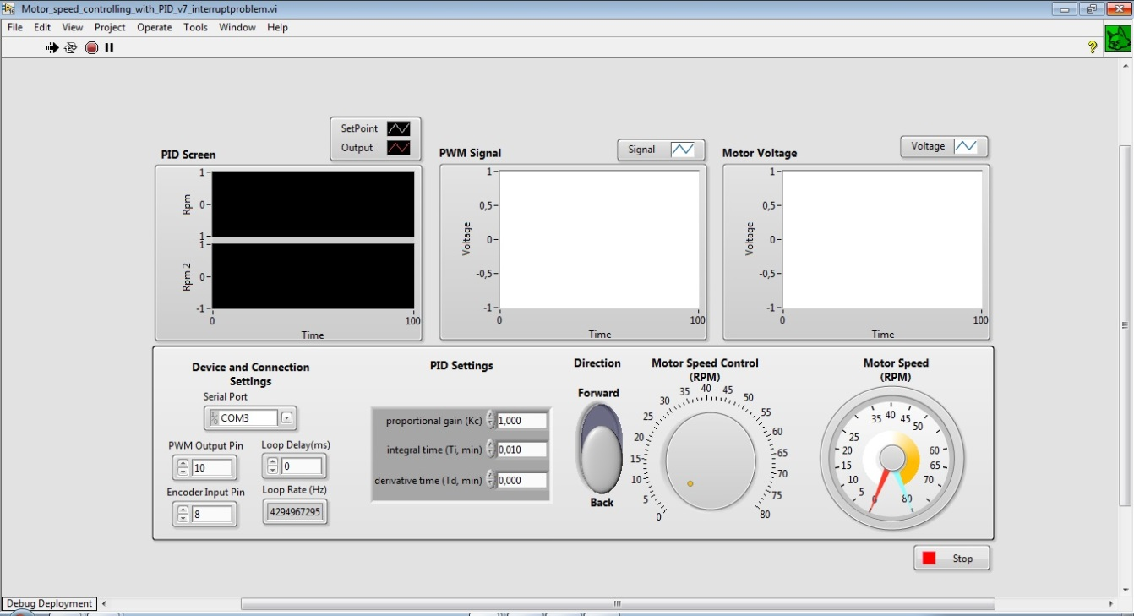
3.5. Ön panel detayları

Slide 25
4. SONUÇ VE ÖNERİLER

Slide 26
Bu çalışmada, görsel tabanlı programlama dillerinden biri olan LabVIEW ve Microchip Technology ile Digilent Inc. firmaları tarafından geliştirilen chipKIT Max32 geliştirme kartı kullanılarak kalıcı mıknatıslı doğru akım (KMDA) motorunun PI denetleyici ile hız kontrolünün sağlanması hedeflenmiştir. Bilindiği üzere kapalı döngünün temeli geri beslemedir. Bu çalışmada ise geri besleme, geliştirme kartı ile elde edilecek ve LabVIEW blok çizelgede işlenecek olan encoder darbelerinin sayısı ile gerçekleştirilmektedir. Ancak blok çizelgeden LINX aracı ile geliştirme kartı için oluşturulamayan kesmeler, seri haberleşmenin ve geliştirme kartının getirdiği yavaş işlem hızı, encoder çözünürlüğünün az olması dezavantajları nedeniyle kaliteli bir örnekleme zamanında encoder geri beslemesi yerine getirilememiştir. Dolayısıyla motorun hız kontrolü yalnızca açık döngü şeklinde yapılabilmiştir. Şekil 4.1.’de çıkış sinyalleri grafikleri bulunmaktadır. Yeterli zaman ayrılması durumunda LINX aracı temel algoritmasında değişikler yaparak kesme sorunu çözülebilir ve çözünürlüğü yüksek bir encoder kullanılabilir. Bunların yanında darbe sayıcı için NI DAQ gibi daha kaliteli veya ekstra donanımların kullanılması veya darbe sayımının ve verinin işlenme kısmının LabVIEW blok çizelge yerine başka bir ortamda yapılması gibi yollar izlenerek bu problemin üstesinden gelinebileceği düşünülmektedir.

Slide 27
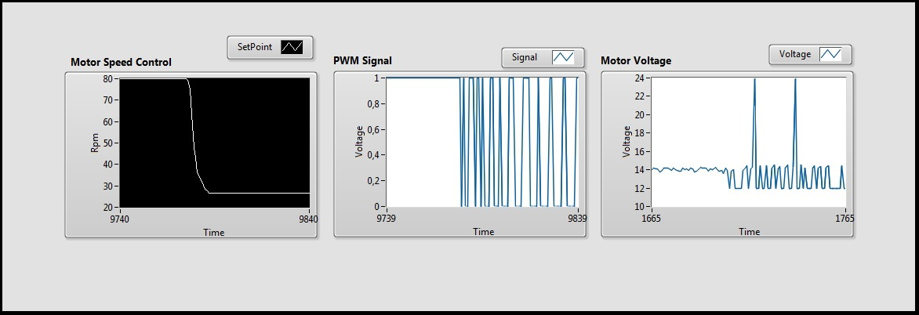
Problem aşıldıktan sonra bu hız denetleyici sistem, basit ve sade bir kullanıcı arayüzüne sahip olmakta ve farklı uygulamalar için kolayca uyumlu hale getirilebilir bir hal almaktadır. Bunların yanında daha kaliteli donanımlar da kullanıldığı takdirde endüstriyel, eğitsel vb. birçok alanda etkili bir şekilde kullanılabileceği düşünülmektedir.
Açık döngü çıkış sinyalleri

Slide 28
KAYNAKÇA
Demirbaş, Ş., “İnternet Tabanlı PI Kontrollü Bir Doğru Akım Motoru Deney Seti”, Gazi Üniversitesi Mühendislik-Mimarlık Fakültesi Dergisi, Cilt 22, No 2, 401-410, 2007.
Chapman, J. Stephen. (2013). Elektrik Makinalarının Temelleri. (Çev. ve Uyar. Prof. Dr. E. Akın ve Yrd. Doç. Dr. A. Orhan). İstanbul: Çağlayan Kitapevi.(Eserin orijinali 2004’de yayımlandı). 533-562,.
Çolak İ. ve Bayındır R., “DA Motoru Hız Kontrolü İçin Denetleyiciyi PI Kontrolör Olarak Programlama”, Pamukkale Üniversitesi Mühendislik Fakültesi, Mühendislik Bilimleri Dergisi, Cilt 11, Sayı 2, 2005.
Rashid, H. Muhammed.(2015). Güç Elektroniği. ( Çev. Editörleri Prof. Dr. Sedat Sünter ve Doç. Dr. Timur Aydemir). Ankara: Nobel Yayın. (Eserin orijinali 2014’de yayımlandı). 709-713.
Ogata, K.. Modern Control Engineering (Fifth Edition). Prentice Hall, 2010. 567-577.
Lamár K.ve Kocsıs G.A.. “Implementation of speed measurement for electrical drives equipped with quadrature encoder in Labview FPGA”, Acta Technica Corviniensis – Bulletin of Engineering Tome VI, Fasicule 4, October-December 2013.
Mutlu, G.. “Uzaktan erişimli güç elektroniği laboratuvarı yüksek lisans tezi”, Gazi Üniversitesi Fen Bilimleri Enstitüsü Açık Arşiv, 20-22, 2012.
Digilent. 2015. chipKIT™ Max32™ Board Reference Manual
Japanese Products Corp.. 2006. Japan Servo’s Datasheet. 21-28.
STMicroelectronics. 2000. L298 Dual Full-Bridge Driver Datasheet.
http://www.ni.com/labview website, 2017.
https://www.labviewmakerhub.com website, 2017.

Slide 29
TEŞEKKÜRLER

